Slide 1
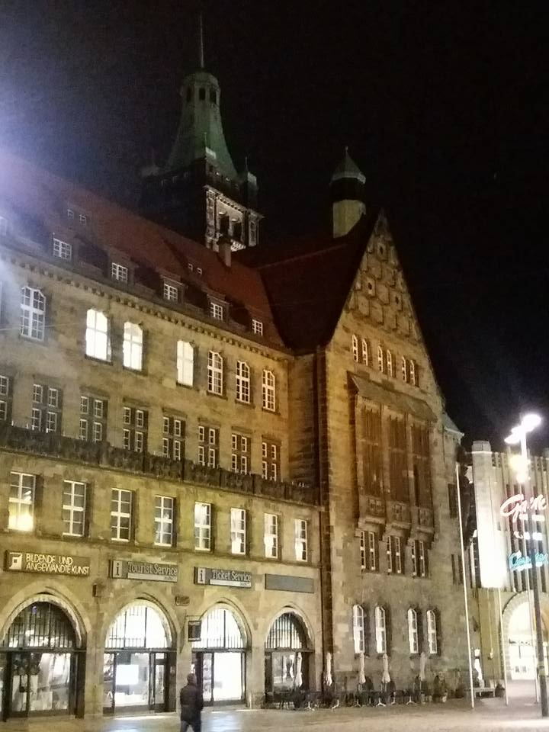
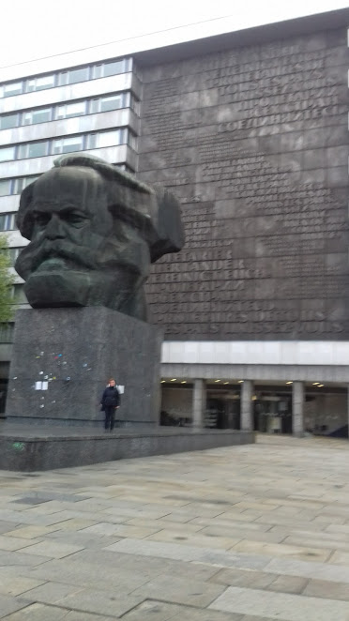
Munkatársi mobilitás 2017
2017. Október 22-28.
Chemnitz
A SSZC Táncsics Mihály Szakgimnáziuma és Szakközépiskolája és
a Fortbildung és Umschulung Sachsen

Slide 2
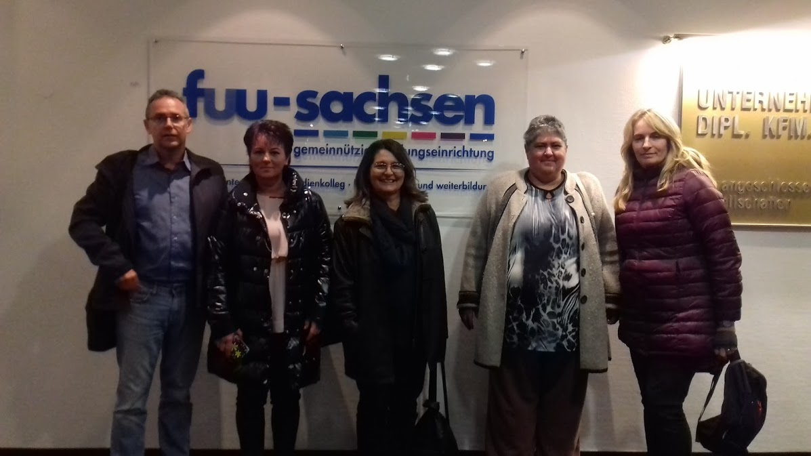
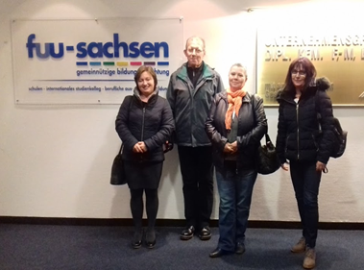
A résztvevők
A szakképzési centrum képviselői
A képzési partnerek képviselői
Szaktanárok

Slide 3
A tartalom
A német duális képzés bemutatása
A duális képzés szereplői: szakiskolák, gazdasági szereplők, a kereskedelmi és iparkamara, a munkaügyi hivatal
A német iskolarendszer megismerése
A partnerintézmény munkájába való betekintés

Slide 4

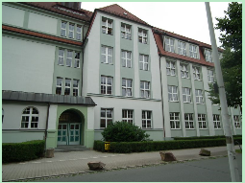
Szakiskolák
Kiváló tanműhelyek minden szakterületen
Demográfiai mutatók – csökkenő diáklétszám
Népszerű és kevésbé vonzó szakmák
Anyagigényes szakmák
gyakorlatának finanszírozása

Slide 5
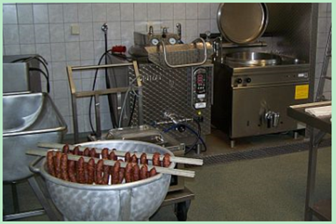
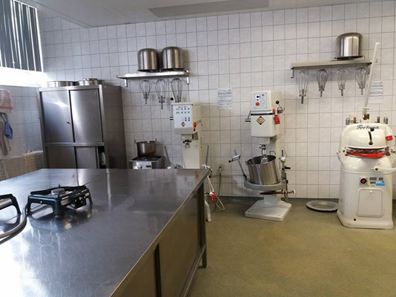
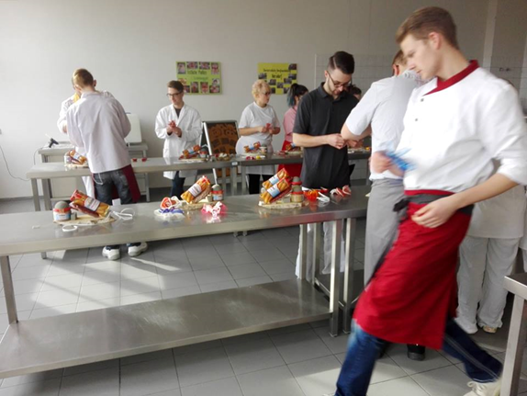

Slide 6
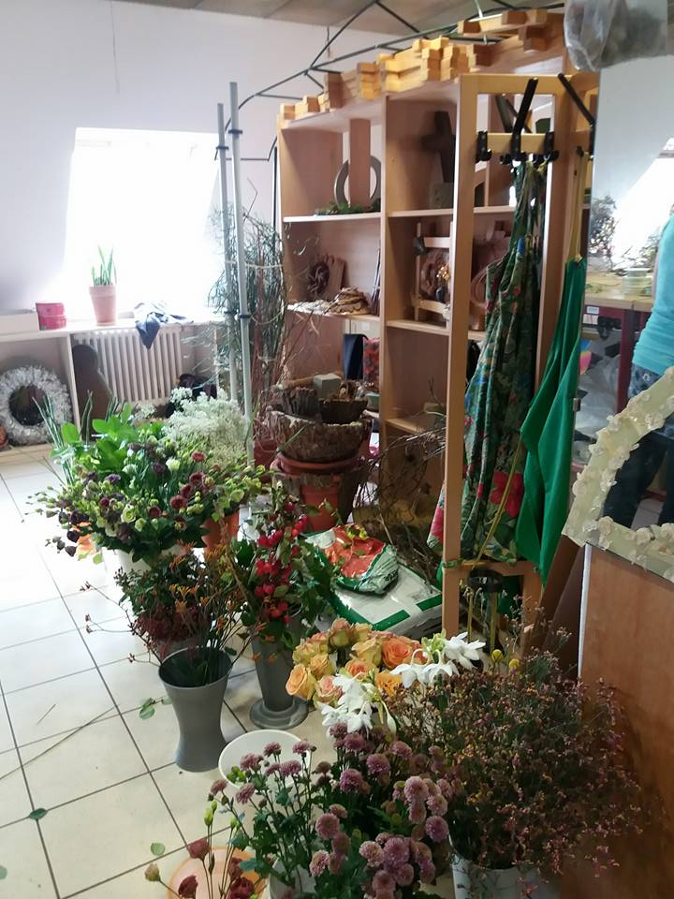
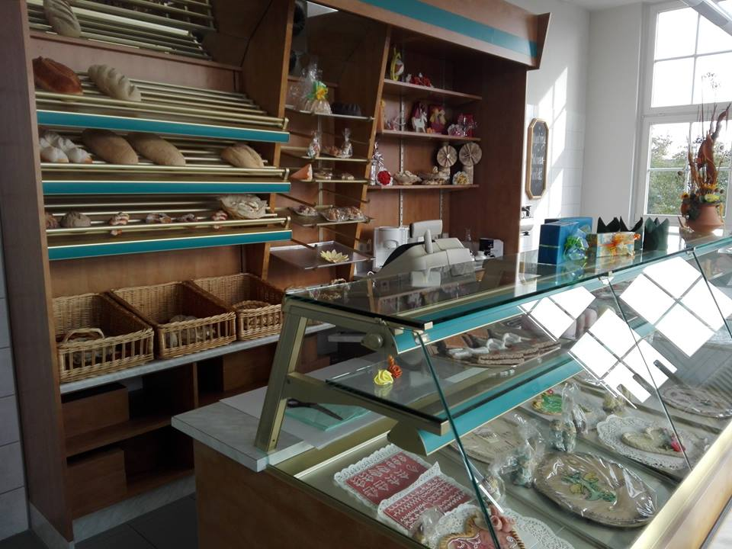
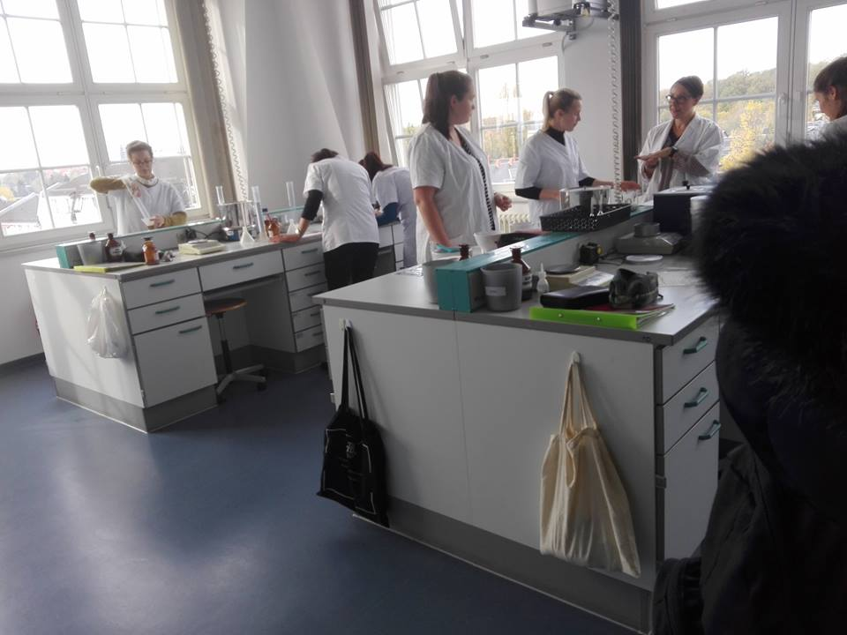

Slide 7
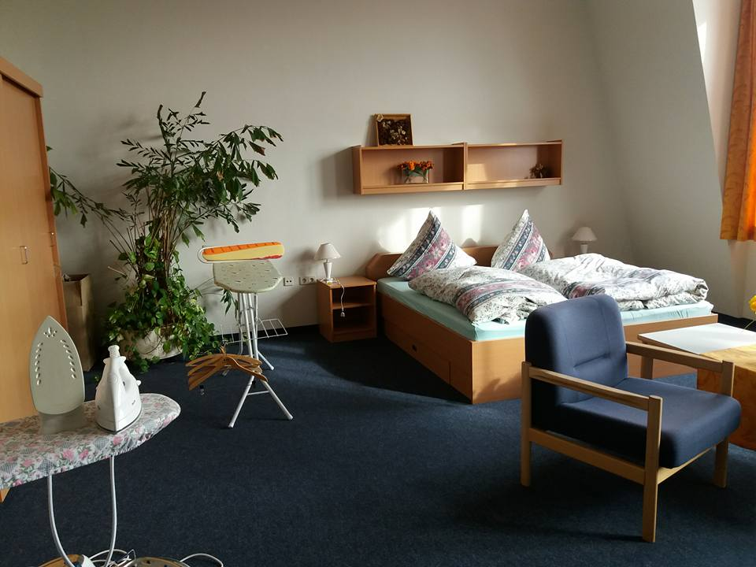
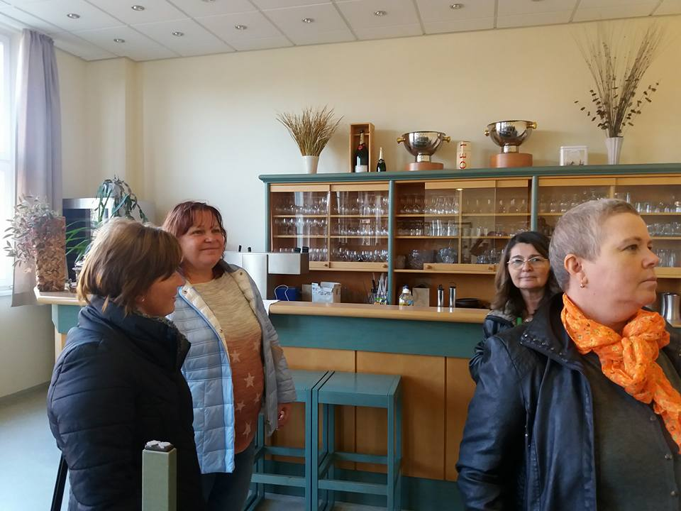
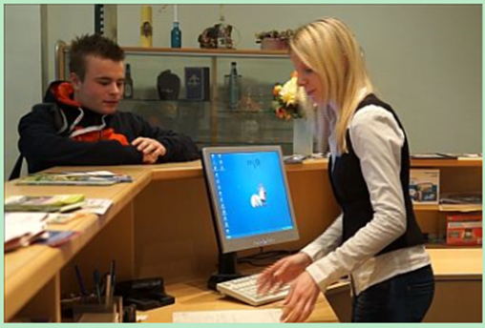

Slide 8

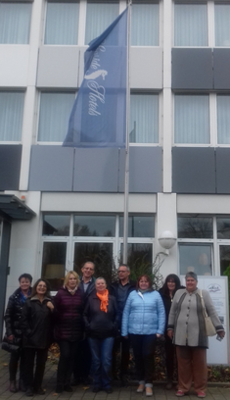
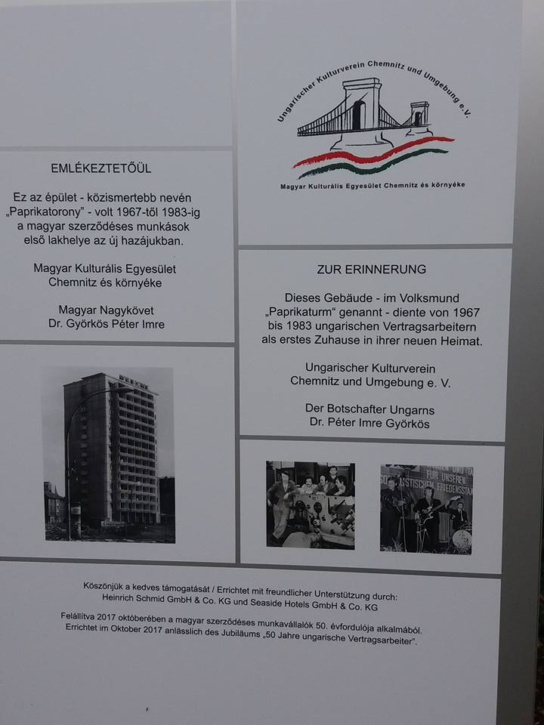
A gyakorlati helyek
Párhuzamos oktatás az iskolában és a gyakorlati helyeken mindkét fél számára előre meghatározott tanterv szerint

Slide 9

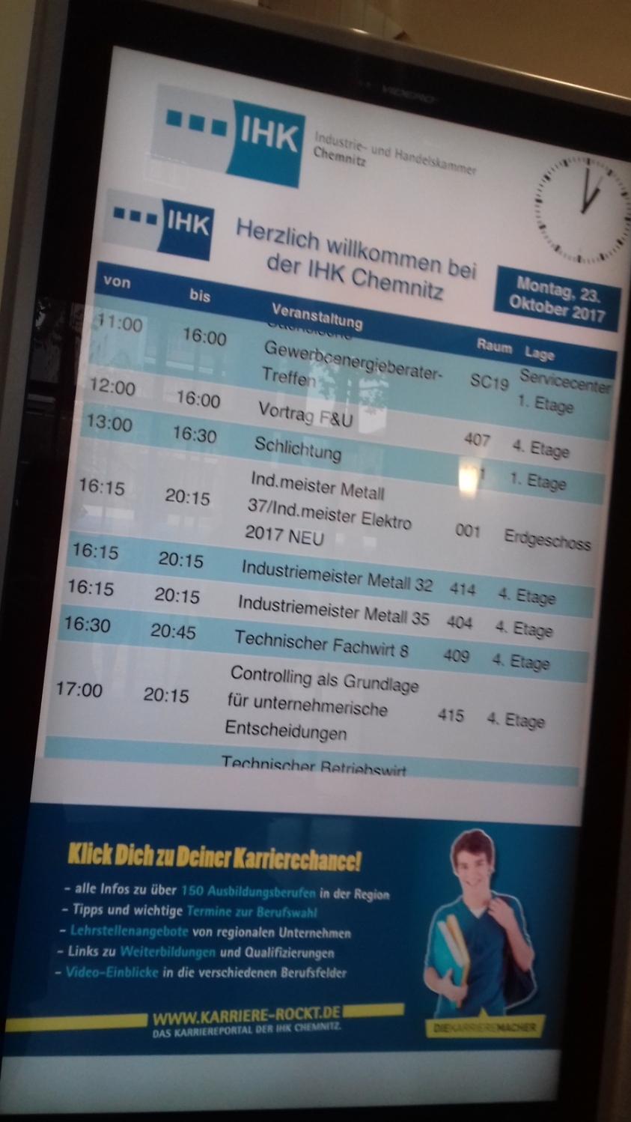
A kereskedelmi és iparkamara
A szakmák akkreditálása
A duális képzés felügyelete
A gyakorlati helyek érdekképviselete
Szakmai vizsgák szervezése
és lebonyolítása

Slide 10
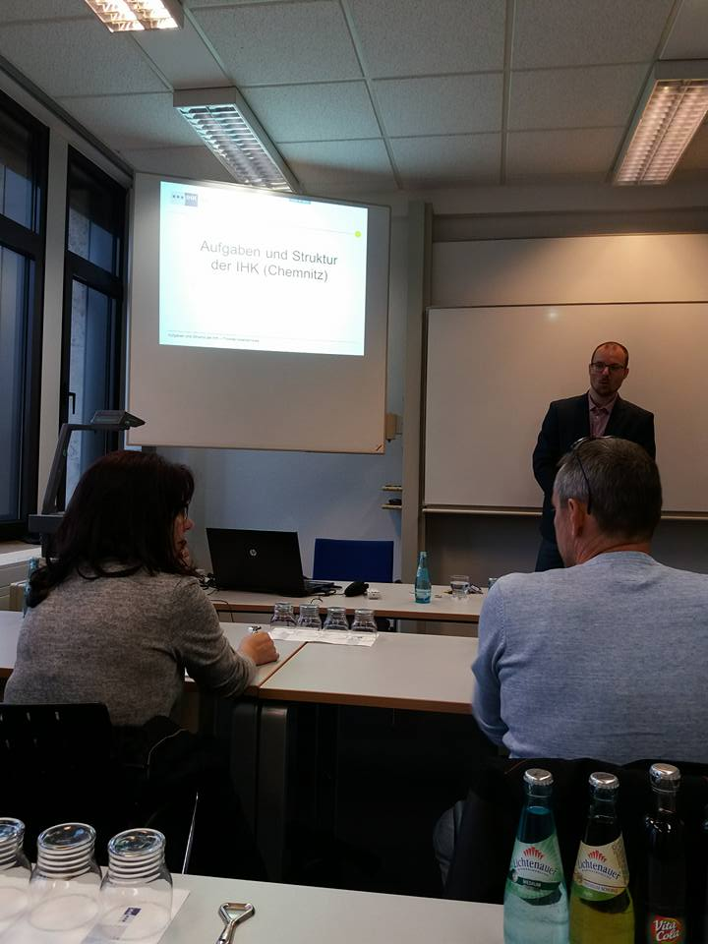
A szászországi nagyvállalatok évente több száz gyakornokot fogadnak, de gyakori az egy-két főt vállaló gazdasági társulás is.
A munkaerő-utánpótlás és későbbi munkavállaló megismerése anyagi támogatás nélkül is érdekeltté teszi a vállalatokat.

Slide 11

A munkaügyi hivatal
Pályaorientáció (diákok, szülők és pedagógusok segítése)
Álláskeresés (munkavállalók és állást kínálók közvetítése)

Slide 12
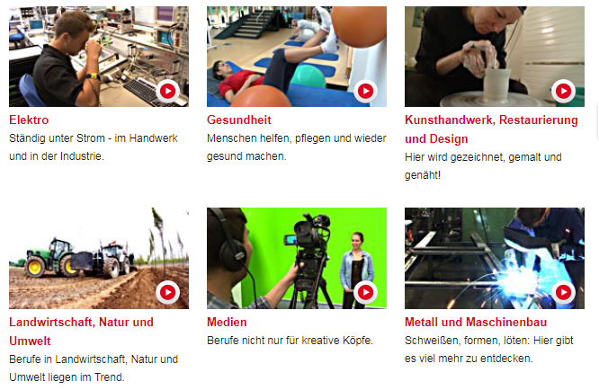

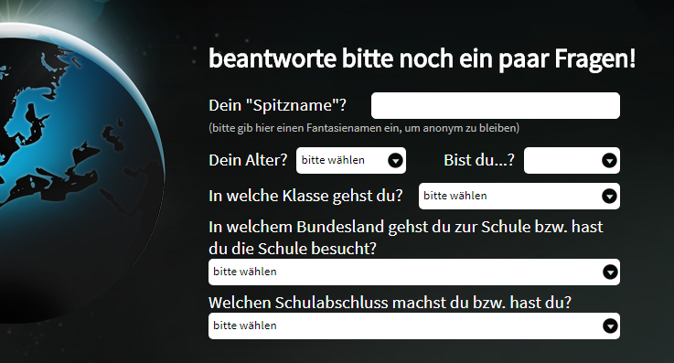
Nyomtatott és digitális anyagok sokasága áll rendelkezésre

Slide 13
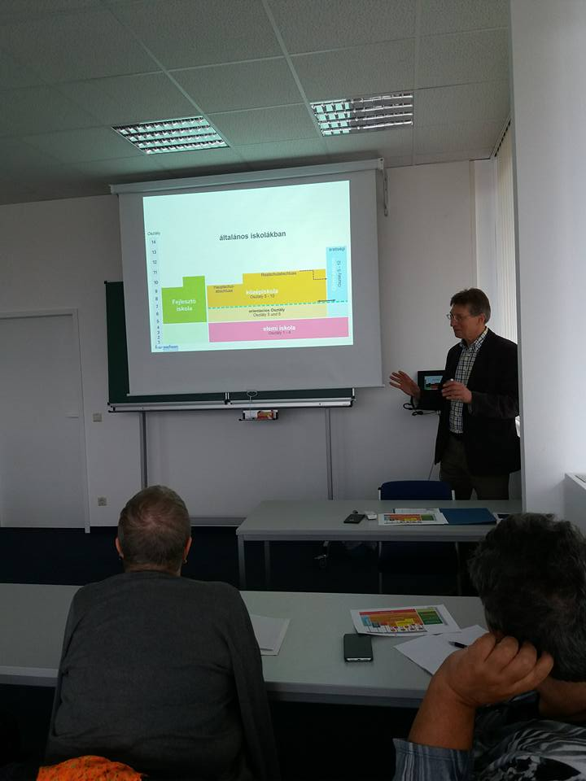
A német iskolarendszer
Intézmények közötti átjárhatóság.
A felsőoktatás felé bármelyik út járható.
Beépíthető egy tanév pályaorientációs év (BVJ)

Slide 14
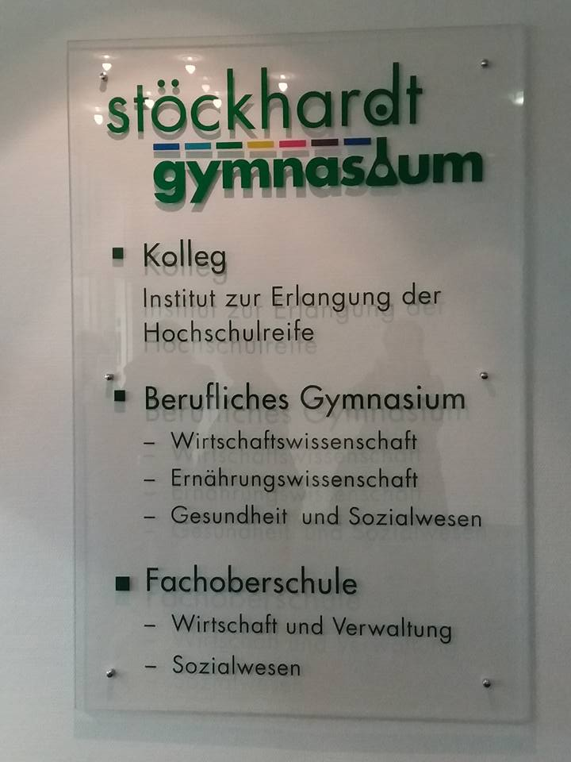
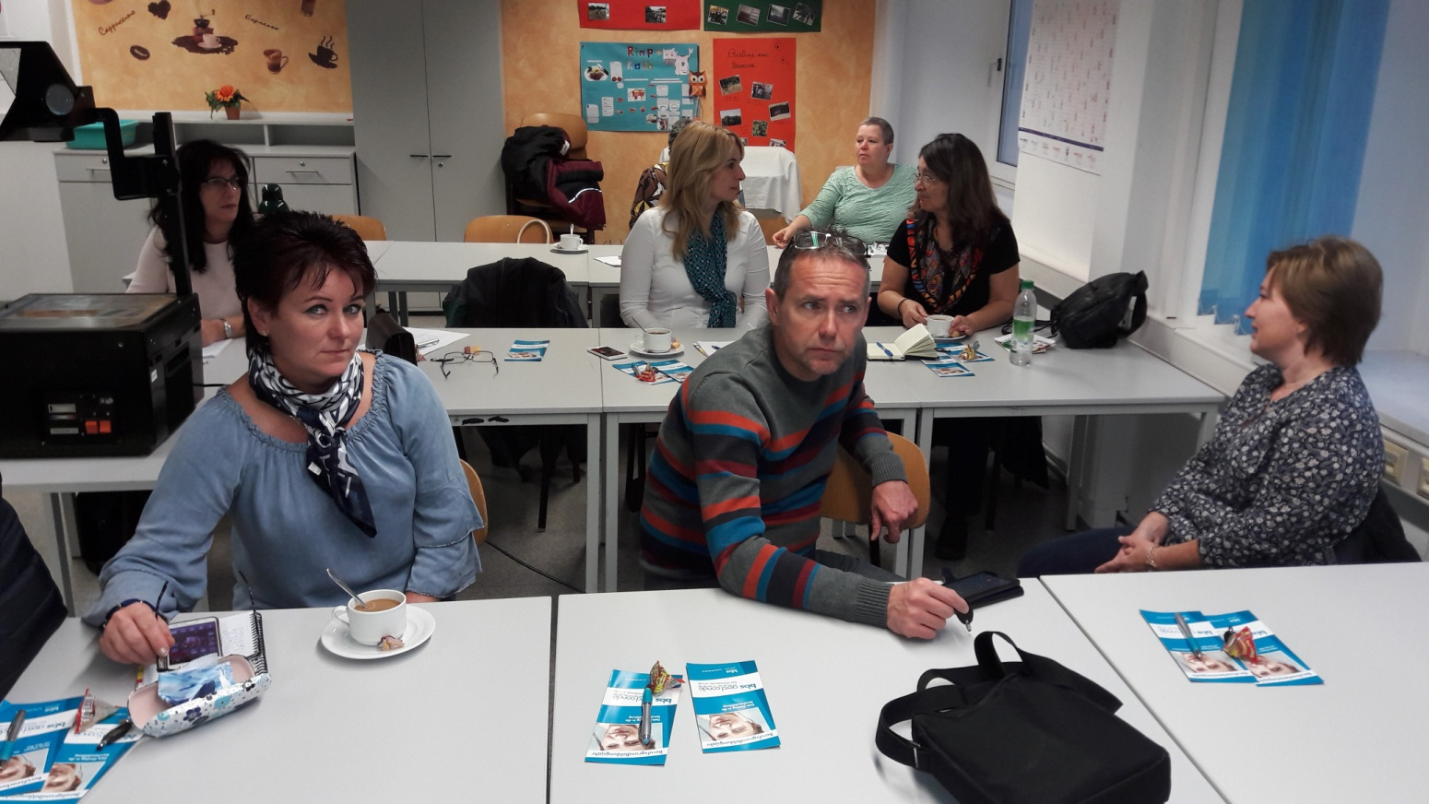
Az FUU munkájának megismerése
Pályaorinetáció
Szakképzés
Nemzetközi kapcsolatok

Slide 15
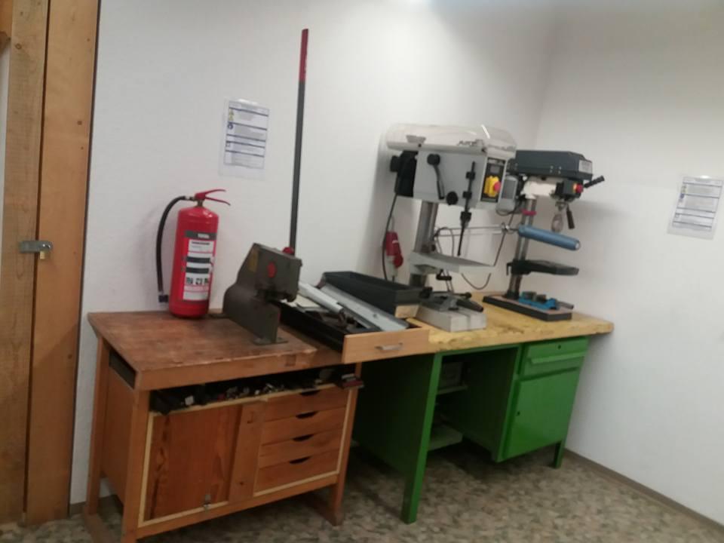
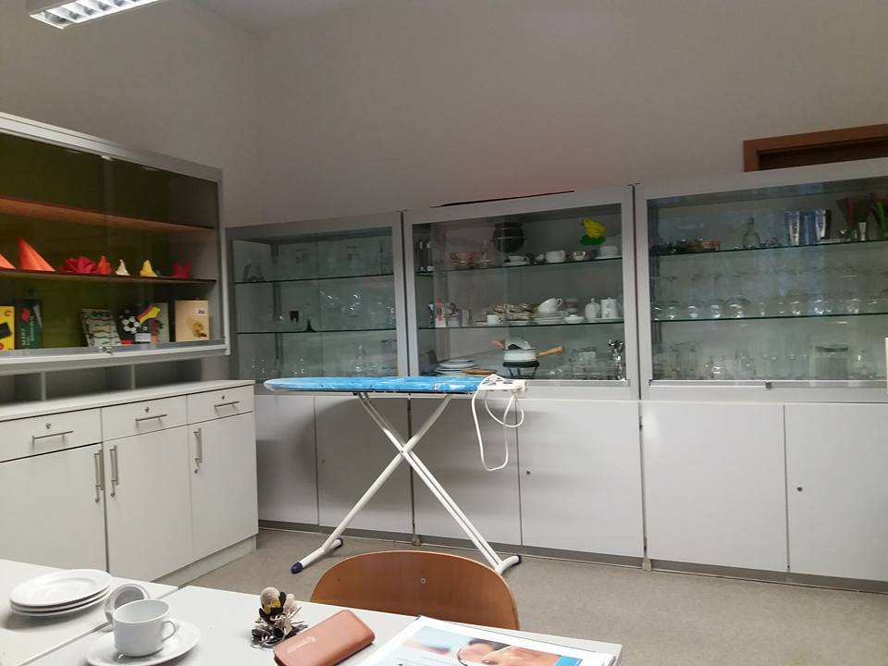
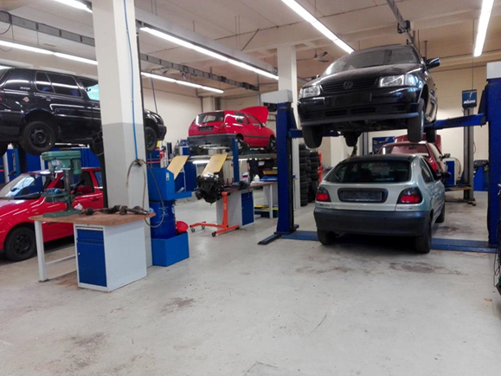
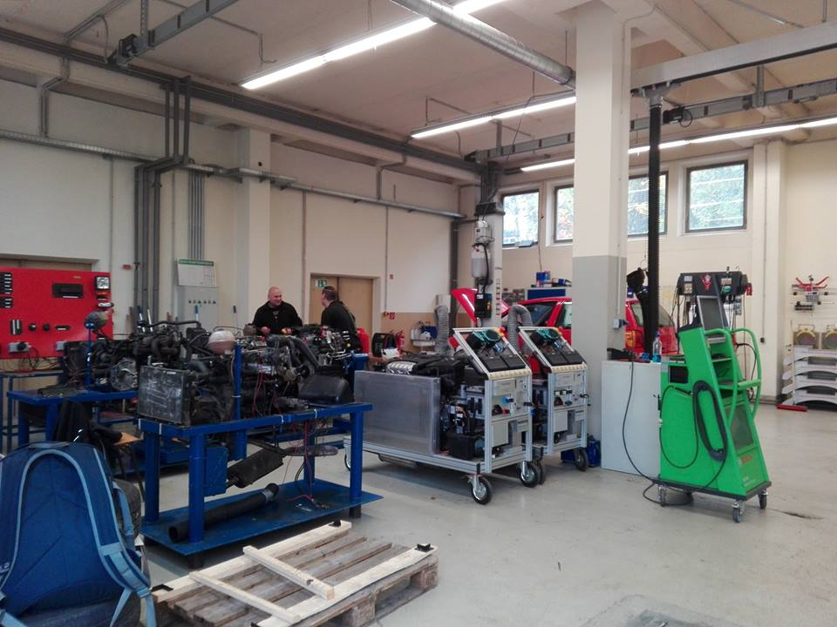
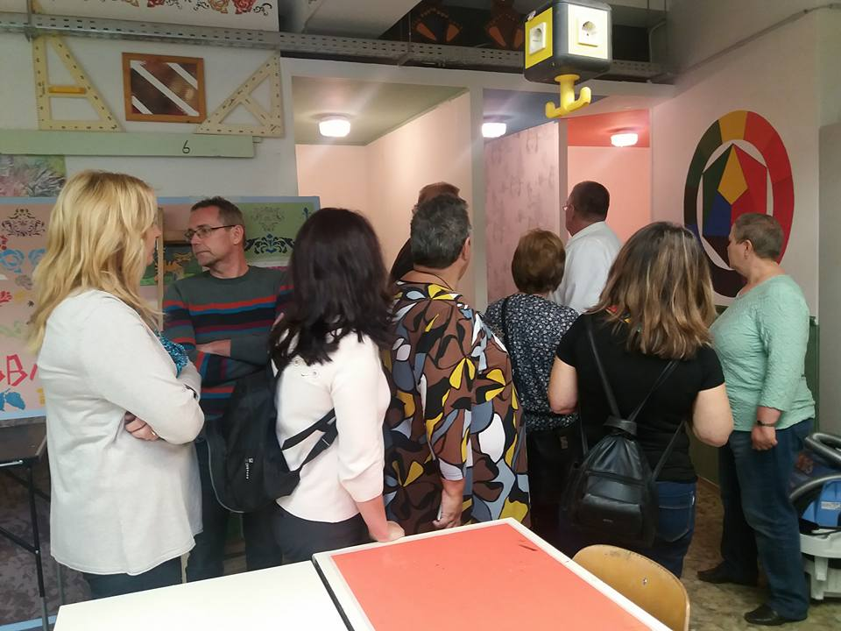

Slide 16
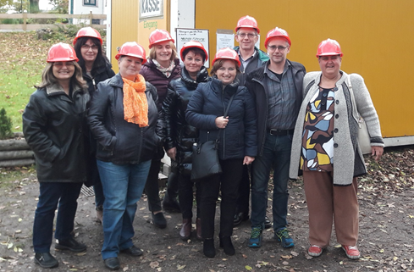
Szabadidő

Slide 17
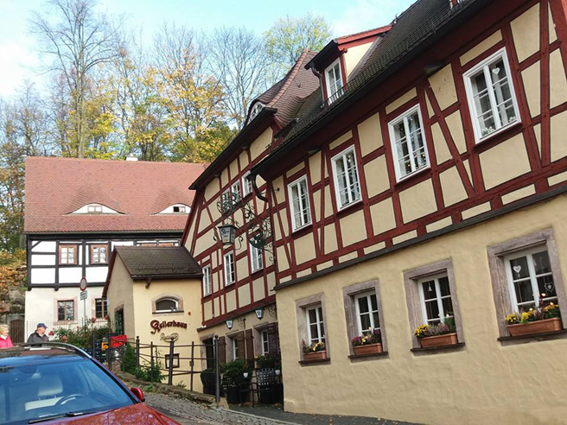
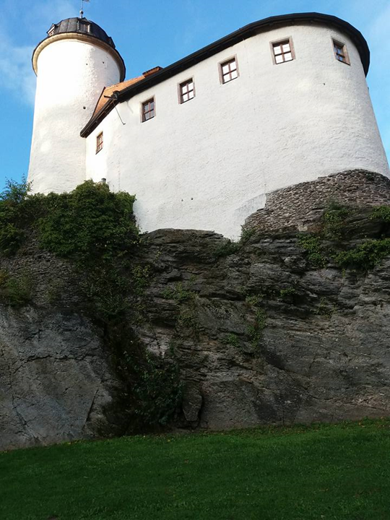

Slide 18
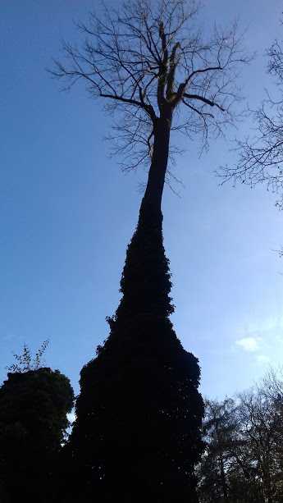
Összegzés
Információban gazdag előadások
Számos külső helyszín
Nagyszerű társaság
Kiváló szervezés, ellátás
Sokrétű hasznosíthatóság

